Slide 1
PREVENTIS
OUTILS D’AIDE A LA DECISION
Direction de la Maîtrise des Risques Professionnels
ANALYSE A DIRE D’EXPERT et PLAN D’ACTION
15 Février 2021

Slide 2
Analyse à dire d’Expert
Qualification du Risque
Les plans d’action possibles (non exhaustifs)

Slide 3
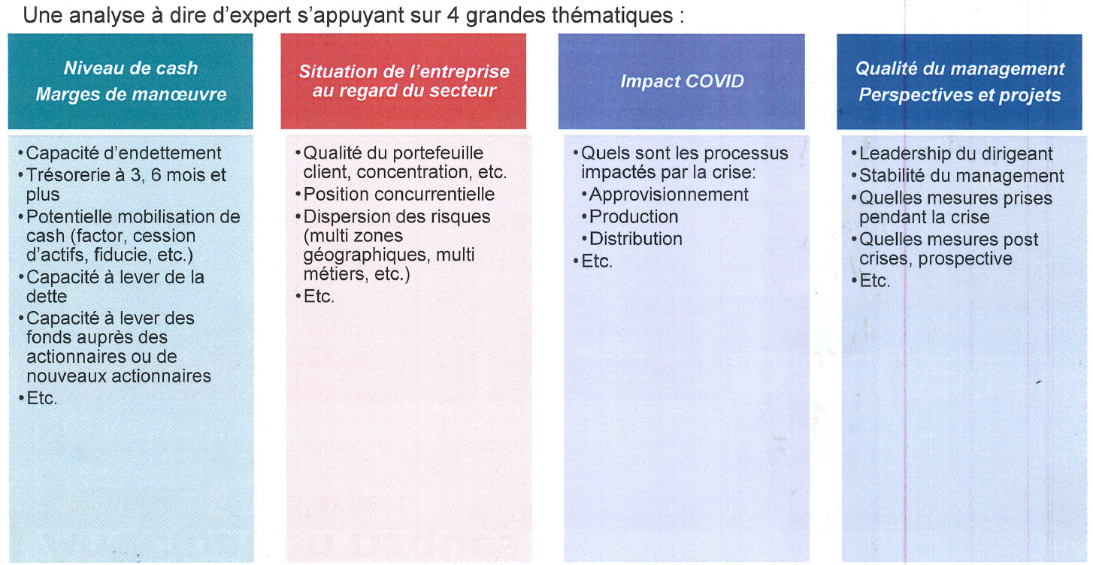
1. L’ANALYSE A DIRE D’EXPERT

Slide 4
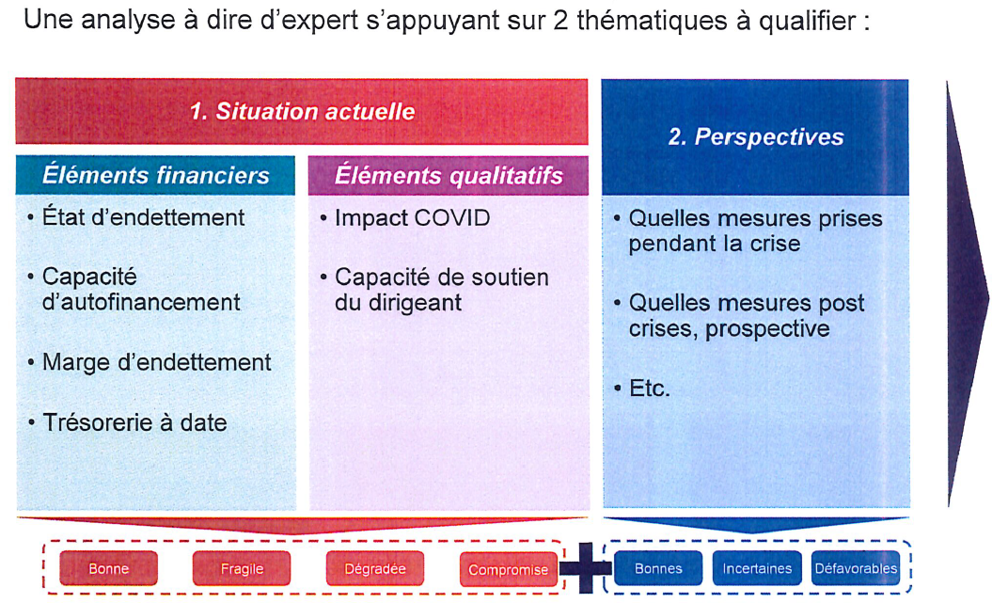
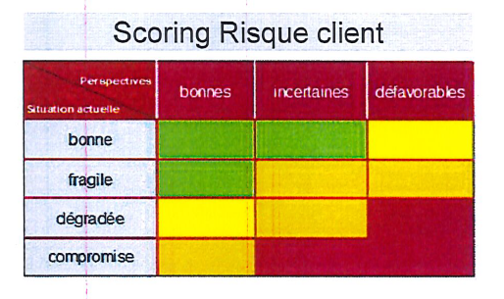
1. L’ANALYSE A DIRE D’EXPERT

Slide 5
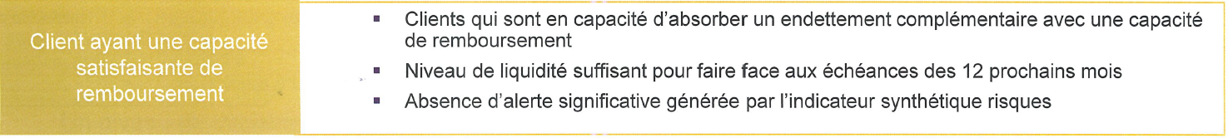
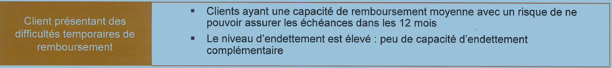
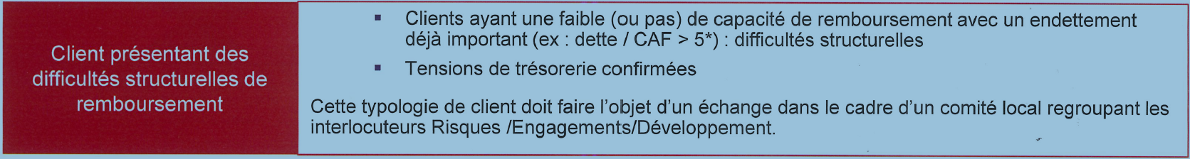
2. UN NECESSAIRE DIAGNOSTIC CLIENT PAR CLIENT
vert : Risque bon/faible
Jaune : Risque modéré
Orange : Risque avéré fort
Rouge : Risque élevé important

Slide 6
3. Plans D’actions de réduction du risque
Plans d’actions type
N° | Type d’action | Commentaires | Échéance* plan (en j)
1 | Ramener le client dans son autorisation ou en position créditrice | L’autorisation est elle correctement ajustée ? Les dépassements sont-ils fréquents ? Une lettre de dépassement exceptionnel a-t-elle été adressée au client ? Si ce n’est pas le cas et les dépassements sont devenus habituels, prévoir lettre de dénonciation à 60 jours | 60
2 | Régulariser l’impayé prêt | Client dont le solde du compte n’a pas permis de débiter l’échéance prêt/ le chèque/ l’effet/ etc.. Client à contacter pour identifier l’origine des difficultés, les modalités de régularisation et la date prévisionnelle de régularisation | 30
3 | Mettre à jour le dossier client et / ou le dossier crédit | Mettre à jour le dossier économique et juridique du client (prise en compte d’une nouvelle information) et / ou Instruire un dossier de crédit pour officialiser, ajuster ou renouveler les concours | 30
4 | Dénoncer les concours | Adresser un courrier pour dénoncer partiellement ou totalement les concours accordés ou tolérés au client | 65
5 | Négocier un plan d'amortissement | Plan d’amortissement à négocier avec le client et a présenter au délégataire puis à confirmer au client (cas de forbearance) Instruire un dossier de crédit NB : le plan d’amortissement peut avoir fait suite à une dénonciation préalable des concours avec préavis de 60 jours. | 60

Slide 7
3. Plans D’actions de réduction du risque
Plans d’actions type
N° | Libellés | Commentaires | Échéance* plan (en j)
6 | Restructurer / niveler | Instruire dossier de crédit (à présenter au délégataire) pour, suivant les cas : Restructurer : réaménager l’endettement du client Niveler : transformer le découvert en moyen terme | 60
7 | Traiter Privilégiés | Contacter le client et indiquer : les raisons de ce retard, les modalités et délais prévues de régularisation (obtenir les moratoires) | 30
8 | Répondre aux demandes de précision | Répondre précisément à la (aux) question(s) posée(s) par la hiérarchie ou pôle de surveillance | 30
9 | Passage en perte | Compte(s) à clôturer et passage en perte | 30
10 | Transférer vers une unité Centrale (Affaires Spéciales, Pré contentieux…) | Dossier où le contact client n’est pas rompu et qui demande un suivi particulier ou un changement d’interlocuteur pour faire avancer la négociation Instruire la demande de changement de la structure qui prend le client en charge | 30
11 | Mettre en demeure / Transférer aux contentieux | Dossier qui ne peut plus être suivi en agence - A transmettre au contentieux S’assurer que la procédure de transfert est bien respectée Indiquer la date de mise en demeure et les éléments permettant d’assurer le suivi du transfert du dossier | 60
12 | Debt-Service Coverage Ratio (DSCR) Corporate Couverture de la dette financière nette par la CAF Diminution des fonds propres Diminution du CA entre les deux derniers exercices | Analyse des triggers Prise de contact avec le client Mise en œuvre d’une réponse graduée incluant suivant la situation : La révision de la note La ré - évaluation des limites Le positionnement éventuel du tiers en watch list saine ou douteuse Un ou plusieurs des plans d’action listés dans les pages précédentes

Slide 8
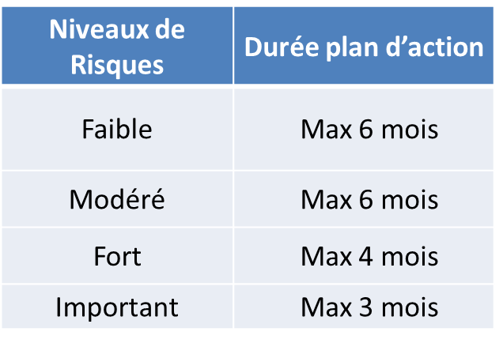
3. Plans D’actions de réduction du risque
Préconisation de durée des plans d’actions

Slide 9
3. Plans D’actions de réduction du risque
Un nouveau plan d’actions à construire si :
- au moins une nouvelle alerte apparait par rapport à la période précédente
- si le plan d’actions précédent est échu (même si l’alerte est identique à la période précédente)
Continuité du plan d’actions si :
- la/les alerte(s) de la période précédente sont identiques
- si le date d’échéance du plan d’actions n’est pas dépassée
Les plans d’actions :
- un plan d’action est modifiable tant que le niveau suivant ne l’a pas validé/amendé
- une fois validé par le niveau suivant, l’ajout de commentaires est possible pour apporter toutes informations utiles

